Slide 1

Балаковский инженерно-технологический институт - филиал
федерального государственного автономного образовательного учреждения
высшего образования
«Национальный исследовательский ядерный университет «МИФИ»
Факультет атомной энергетики и технологий
Кафедра информационные системы и технологии
Курсовая работа
на тему
Разработка программы на языке программирования С++
(Школа)
Подготовил: Никифоров Д. Д.
группа: ИФСТ-11
г.Балаково

Slide 2
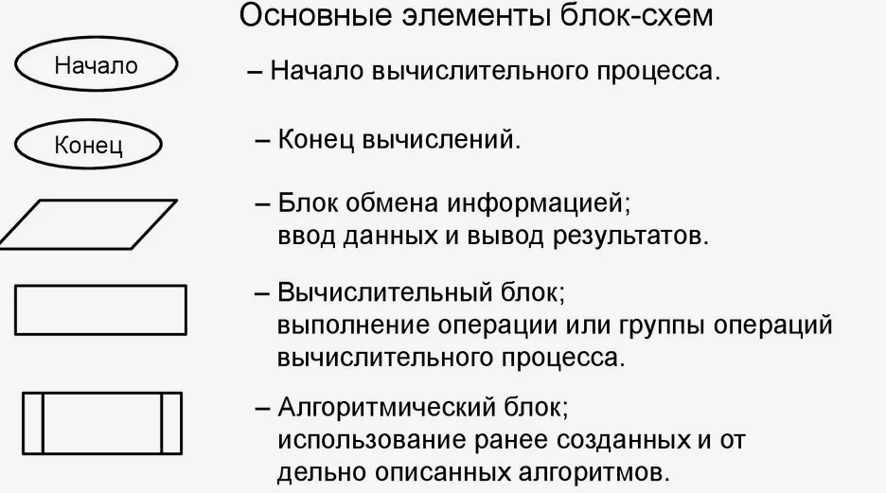
Задача:
Разработать алгоритм работы программного продукта
2

Slide 3
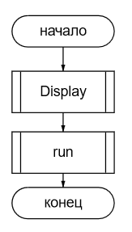
Блок-схема точки входа
3

Slide 4
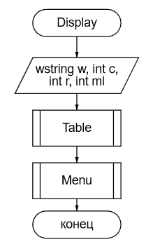
Блок-схема инициализации класса «Display»
4

Slide 5
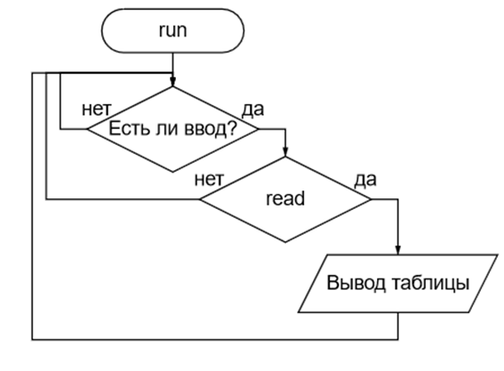
Блок-схема метода «run»
5

Slide 6
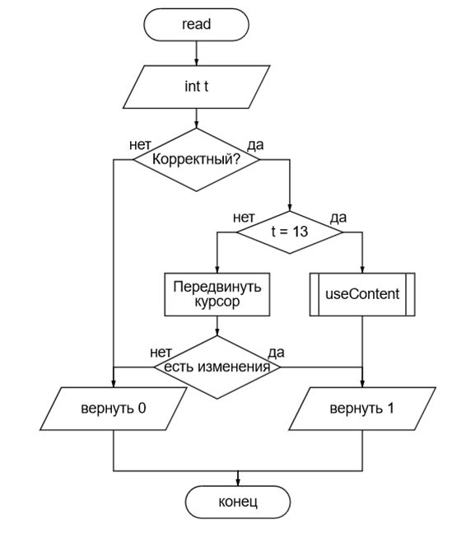
Блок-схема метода «read»
6

Slide 7
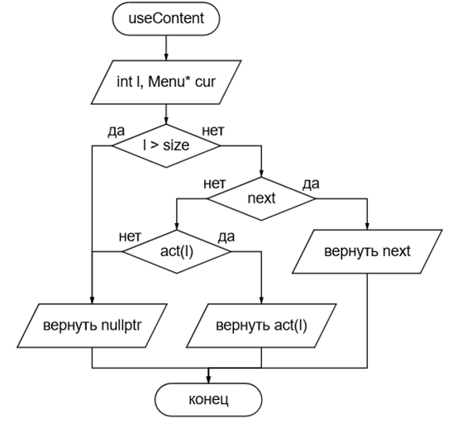
Блок-схема метода «useContent»
7

Slide 8
Спасибо за внимание!
8

